Slide 1
Eksploracja danych tekstowych Normalizacja danych tekstowych

Slide 2
Analiza sentymentu
Analiza sentymentu to proces analizowania tekstu w celu ustalenia, czy ton emocjonalny przekazu jest pozytywny, negatywny czy neutralny.
Narzędzia do analizy nastrojów mogą skanować ten tekst, aby automatycznie określić stosunek autora do tematu. Wnioski z analizy nastrojów mogą być wykorzystane do poprawy obsługi klienta i zwiększenia reputacji marki.

Slide 3
Analiza sentymentu - stopnie
Very positive
Positive
Neutral
Negative
Very negative
Very Positive = 5 stars
Very Negative = 1 star

Slide 4
Analiza sentymentu - wystąpienia
Cały dokument
Zdanie
Część zdania

Slide 5
Analiza sentymentu
Gdzie może się przydać analiza sentymentu?

Slide 6
Analiza sentymentu
pip install -q transformers from transformers import pipeline sentiment_pipeline = pipeline(“sentiment-analysis”) data = [“I love you”, “I hate you”] sentiment_pipeline(data)
Example of python code for sentiment analysis
This is the output;
[{‘label’: ‘POSITIVE’, ‘score’: 0.9998}, {‘label’: ‘NEGATIVE’, ‘score’: 0.9991}]

Slide 7
Proces analizy sentymentu
Zgromadź dane
Wyczyść dane - normalizacja
Kodowanie tekstu
Wybór modelu klasyfikacji
Klasyfikacja sentymentu

Slide 8
Analiza sentymentu - wyzwania
Problemy ze zrozumieniem, brak kontekstu, slang, ironia, cynizm
Niezrozumiały język, neologizmy, emoji
Słowa wskazujące na przeciwny sentyment w tym samym tekście
Brak zrozumienia kontekstu przez model
Brak wystarczającej ilości danych
Fake reviews

Slide 9
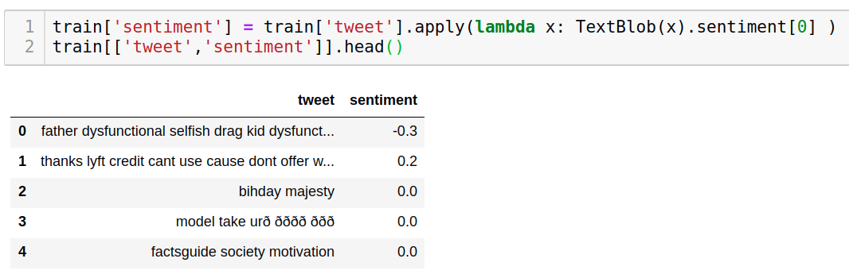
Sentiment analysis

Slide 10
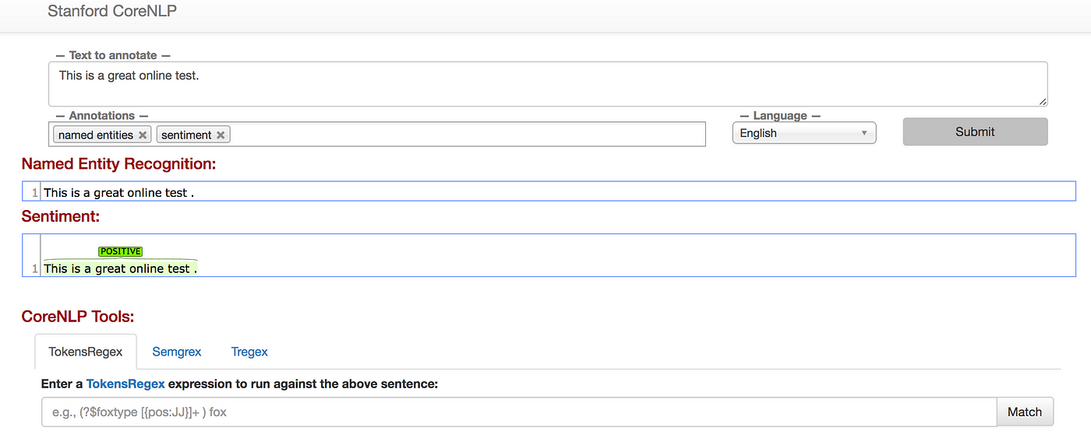
Sentiment analysis
https://github.com/NLPbox/stanford-corenlp-docker

Slide 11
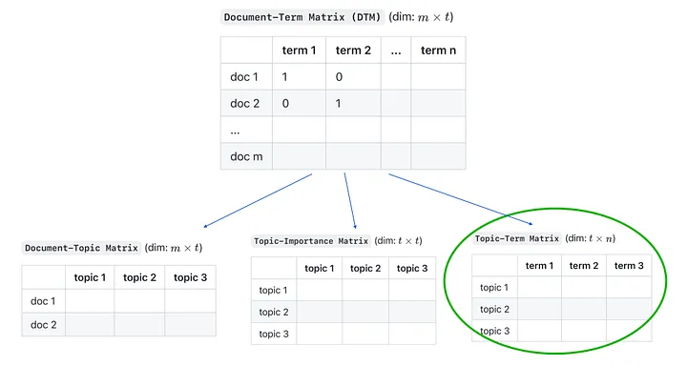
Modelowanie tematyczne
https://medium.com/@m.nath/topic-modeling-algorithms-b7f97cec6005

Slide 12
Modelowanie tematyczne - algorytmy
"LDA assumes that each document is a mix of underlying set of multiple topics, and each topic is modeled as an infinite mixture over an underlying set of topic distribution."
LDA Latent Dirichlet Allocation
NMF Non-negative Matrix Factorization
BERTopic
"NMF assumes that each document is a linear combination of the topics and each topic is a linear combination of the terms."
“BERTopic is a topic model that extracts coherent topic representation through the development of a class-based variation of TF-IDF. BERTopic generates document embedding with pre-trained transformer-based language models, clusters these embeddings, and finally, generates topic representations with the class-based TF-IDF procedure.”

Slide 13
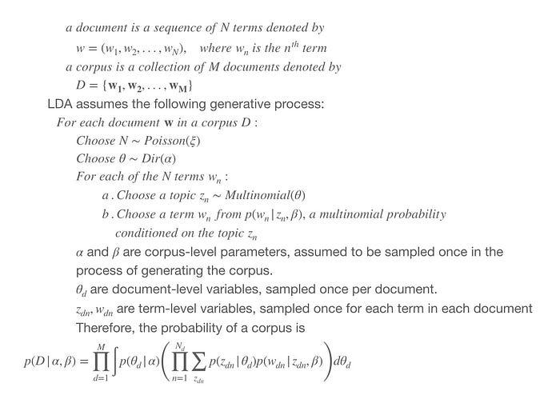
Modelowanie tematyczne - algorytmy
Calculating the probability of a corpus, courtsey: LDA paper by Blei et. al. 2003

